Slide 1
ACHIEVEMENT BOARD RANKING GAME
Updated 31/03/2021

Slide 2








Flow UI Thử thách thông thái (Game 1)
Bảng xếp hạng tháng
Giao diện
chơi game
GAME 1
PHÂN LOẠI DƯỠNG CHẤT
BXH tháng 04
Play Game
Bảng xếp hạng game
(1) Màn hình trang chủ Hub “Hộ sinh tài trí”
(2) Màn hình danh sách game
(3) Màn hình bảng xếp hạng game
(4) Màn hình chơi game 1

Slide 3

Flow UI Thử thách thông thái (Game 2)
Bảng xếp hạng tháng
Giao diện
chơi game
GAME 2
BỘ BA DƯỠNG CHẤT VÀNG
BXH tháng 04
BỘ BA
DƯỠNG CHẤT VÀNG
Play Game
Bảng xếp hạng game
Thể lệ
(1) Màn hình trang chủ Hub “Hộ sinh tài trí”
(2) Màn hình danh sách game
(3) Màn hình bảng xếp hạng game
(4) Màn hình chơi game 2

Slide 4
(3) Giao diện màn hình bảng xếp hạng game (Demo game 1)
1
Bảng xếp hạng tháng
GAME 1
PHÂN LOẠI DƯỠNG CHẤT
3
2
BXH tháng 04
Tên game
Username
“Bảng xếp hạng tháng [tháng hiện tại]”
Điểm thành tích cá nhân:
4.1. Xếp hạng = Thứ hạng đạt được trong tháng
4.2. Tổng điểm = Tổng số điểm chơi game trong tháng (số điểm cộng dồn của TẤT CẢ CÁC LẦN CHƠI GAME)
5. Nút “Play game” → Click vào hiện pop-up thông báo cộng điểm (+20 điểm cho lần đầu tiên chơi game/ mỗi game) → Đóng pop-up dẫn đến Màn hình chơi game
6. Bảng xếp hạng game theo tháng
NOTE: Update dữ liệu sau 1 phút
4.2
4.1
Play Game
Bảng xếp hạng game
5
6

Slide 5
→ Chi tiết bảng xếp hạng game (Demo game 1)
Bảng xếp hạng tháng
GAME 1
PHÂN LOẠI DƯỠNG CHẤT
BXH tháng 04
Hiện danh sách các user xếp hạng từ cao đến thấp + Ưu tiên 1: Điểm tổng + Ưu tiên 2: Thời gian cuối cùng user đạt được điểm tổng (sau tất cả các lần chơi)
Thông tin hiển thị bao gồm: thứ hạng, username, tổng điểm trong tháng
Phân biệt màu sắc của hạng 1, 2, 3 và các hạng còn lại (tương tự achievement board của app)
Hiện danh sách 10 users đầu bảng (Phân trang dữ liệu). Tiếp tục load danh sách khi scroll lên.
Refresh dữ liệu theo tháng
Play Game
Bảng xếp hạng game

Slide 6
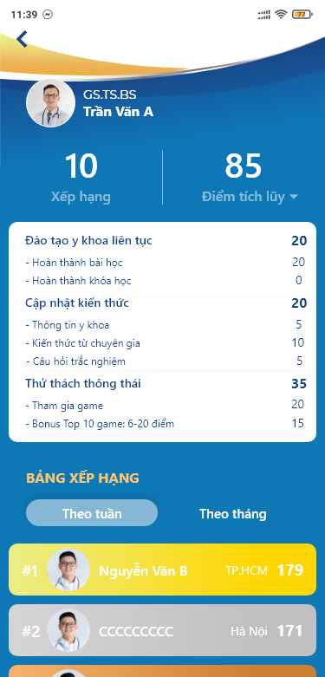
*Scheme điểm Top 10 của tháng:
Cộng điểm cho các users đạt top 10 /tháng trong bảng xếp hạng game.
- Vị trí cộng điểm: quy đổi thành điểm cộng trong achievement board của Hub “Hộ sinh tài trí” (Như hình bên)
- Thời gian cộng điểm: Cộng điểm vào điểm tích lũy Achievement board Hub vào 00:00 ngày 1 của tháng kế tiếp
Scheme điểm:
User xếp hạng 1: +20 điểm
User xếp hạng 2: +15 điểm
User xếp hạng 3: +10 điểm
User xếp hạng 4 đến hạng 10: +6 điểm
Notes:
Propose: Rule đạt điểm top 10 game thiết kế chung với pop-up hình ảnh khi click vào banner animation.

